Slide 1

Récupération des Auto-Evaluations
Sylvain Philipona
P_Appro1 2023
Gilbert Gruaz Romain Gehrig

Slide 2
Sommaire
Introduction
Fonctionnalités demandées
Planification et journal de travail
Réalisation
Problèmes rencontrés
Conclusion

Slide 3
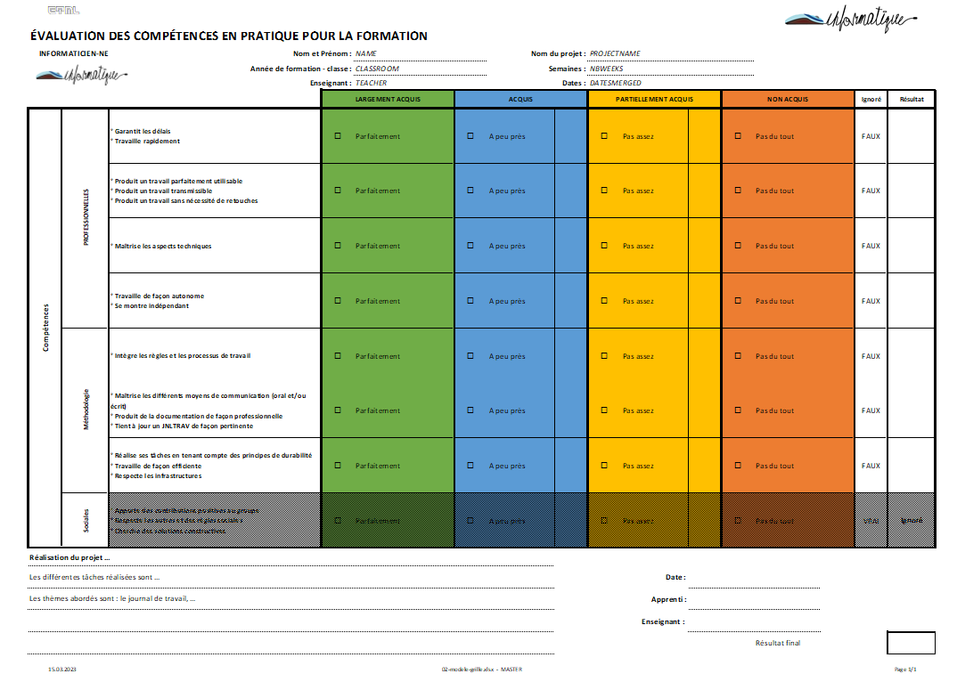
Introduction - Fonctionnalités demandées - Planification et journal de travail - Réalisation - Problèmes rencontrés - Conclusion
Automatisation de la gestion des auto évaluations
Pourquoi PowerShell ?
Méthodologie des 6 pas
Outil de versionning

Slide 4
Introduction - Fonctionnalités demandées - Planification et journal de travail - Réalisation - Problèmes rencontrés - Conclusion
8 Semaines de projet
23.01.2023 ➜ 17.03.2023
157.5h de travail

Slide 5
Introduction - Fonctionnalités demandées - Planification et journal de travail - Réalisation - Problèmes rencontrés - Conclusion
Planifié
Réalisé

Slide 6
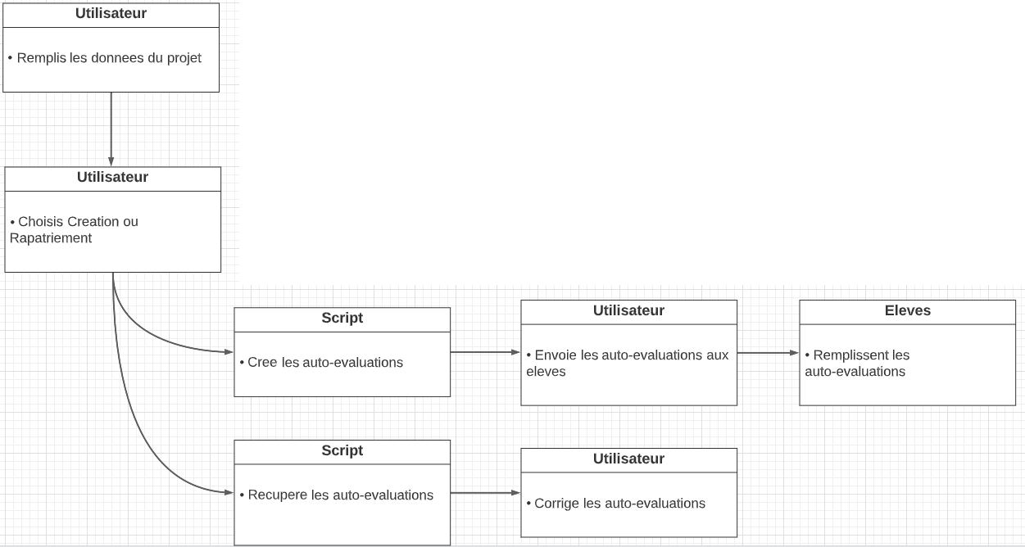

Introduction - Fonctionnalités demandées - Planification et journal de travail - Réalisation - Problèmes rencontrés - Conclusion
Schéma d’utilisation

Slide 7
Introduction - Fonctionnalités demandées - Planification et journal de travail - Réalisation - Problèmes rencontrés - Conclusion
Encodage UTF-8 Bom
Enregistrement Excel avec Macros

Slide 8
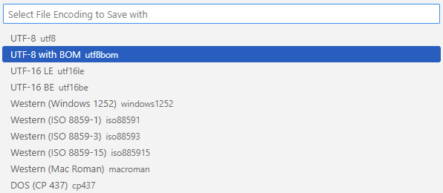

Introduction - Fonctionnalités demandées - Planification et journal de travail - Réalisation - Problèmes rencontrés - Conclusion
Encodage UTF-8 Bom

Slide 9
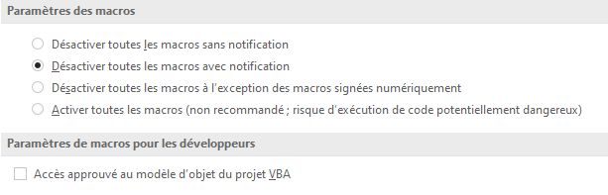

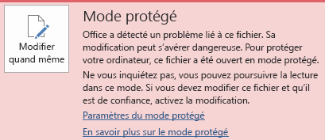
Introduction - Fonctionnalités demandées - Planification et journal de travail - Réalisation - Problèmes rencontrés - Conclusion
Enregistrement Excel avec Macros

Slide 10


Introduction - Fonctionnalités demandées - Planification et journal de travail - Réalisation - Problèmes rencontrés - Conclusion
Bilan des fonctionnalités
Plus value du projet
Mise en production
Points à améliorer
Les résultats des élèves sont récupérés ✔
Les commentaires des élèves sont récupérés ✔
Le dispositif est simple d’utilisation ✔
Le dispositif est fiable
La grille est modifiable ✔
Fonctionne sans configurations spéciales ✔

Slide 11

Merci pour votre écoute !
Avez-vous des questions ?

